Slide 1
计量经济学 方法与应用
李静萍
jpli33@ruc.edu.cn
Office：明主1003
Tel：82500141

Slide 2
教材与参考书
William H. Greene, Econometric Analysis, 7th ed., 2012
A. Colin Cameron & Pravin K. Trivedi, Microeconometrics: Methods and Applications, 2005
Jeffrey M. Wooldridge, Econometric Analysis of Cross Section and Panel Data, 2th ed., 2010
Jeffrey M. Wooldridge, Introductory Econometrics A ModErn ApproAch, 5th ed., 2012

Slide 3
主要内容
回归分析回顾
计量经济建模过程中的数据问题
广义线性模型
面板数据模型
非参数模型

Slide 4
分析1
本文基于华为p30的描述统计，分析各因素对华为p30销量的影响，基于k-means算法将店铺根据以上因素将店铺分为低人气店铺、中人气店铺和高人气店铺，选取低人气的店铺，进一步分析各因素对华为p30销量的影响。

Slide 5
分析2
本文以891份山东省农村老年人调查问卷为基础，在控制性别、年龄、婚姻状况、受教育程度、健在子女数量等变量后从经济支持、情感支持和照料支持三个方面分析了双向代际支持对农村老年人身心健康的影响。研究表明不同方向的代际支持对农村老年人身心健康产生了不同的影响，具体来说：第一，通过探望而实现的子代情感支持、亲代情感支持以及子女、孙代提供的子代照料支持能显著提高农村老年人自评健康状况；但子代经济支持会增加农村老年人自评健康报差的概率。第二，亲代经济支持、子代情感支持以及子女提供的子代照料支持能有效降低农村老年人遭遇日常生活能力障碍的风险。第三，子代经济支持、亲代照料支持容易增加农村老年人抑郁程度，不利于心理健康；子代情感支持、亲代情感支持和子代照料支持会显著改善农村老年人心理健康状况。

Slide 6
线性模型
最小二乘估计

Slide 7
主要内容
线性模型及其假设
最小二乘估计
偏回归
回归的拟合优度
最小二乘估计的性质
线性模型的区间估计
线性模型的假设检验
建模策略
预测

Slide 8
条件期望函数
条件期望函数h(x)使得
y = h(x) + v
其中，E[v|h(x)] = 0
h(x)不必线性
条件均值函数 h(X) 满足
minimizes E_{X,Y}[y – h(X)]²
问题：可否施加约束？
Notes:
假定有一个线性函数y = α + βx + ε ，其中 E(ε|x) = 0 => Cov(x,ε) = 0
则有：
Cov(x,y) = Cov(x,α) + βCov(x,x) + Cov(x,ε)
= 0 + β Var(x) + 0
故： β = Cov(x,y) / Var(x)
E(y) = α + βE(x) + E(ε)
= α + βE(x) + 0
故： α = E[y] - βE[x].

Slide 9
线性回归
y 总可以写作y = Xβ + ε
其中，ε ⊥ x, β = E[X’X]⁻¹E[X’y]

Slide 10
经典线性模型
多元回归模型形式
y = f(x₁,x₂,…,x_{K},β₁,β₂,…β_{K}) + ε
因变量(Dependent) 与自变量(independent)
Independent of what?
Can y just ‘change?’ What ‘causes’ the change?
Very careful on the issue of causality. Cause vs. association.

Slide 11
矩阵表达
= Xβ + ε

Slide 12
例：二元总体的样本数据

Slide 13
最小二乘线性投影

Slide 14
最小二乘线性投影
Call:
lm(formula = y ~ x)
Residuals:
Min 1Q Median 3Q Max
-2.0987 -0.7295 0.1427 0.6329 1.7878
Coefficients:
Estimate Std. Error t value Pr(>|t|)
(Intercept) -0.4228 0.1955 -2.163 0.033 *
x 0.6118 0.1103 5.545 2.49e-07 ***
---
Signif. codes: 0 ‘***’ 0.001 ‘**’ 0.01 ‘*’ 0.05 ‘.’ 0.1 ‘ ’ 1
Residual standard error: 0.954 on 98 degrees of freedom
Multiple R-squared: 0.2388, Adjusted R-squared: 0.231
F-statistic: 30.74 on 1 and 98 DF, p-value: 2.495e-07

Slide 15
真实的均值函数

Slide 16
真实的数据生成机制

Slide 17
实例：就诊次数
德国的个人健康保险数据: N=27,236
就诊次数模型:
真实的条件均值函数 E[V|Income] = exp(1.5378 - .0746*income)
线性回归: g*(Income)=4.317 - .185*income

Slide 18
条件均值与线性投影
线性回归的问题是什么？
造成这些问题的原因是什么？

Slide 19
为什么使用线性回归？
线性条件期望函数定理：假定条件期望函数是线性的，那么总体回归方程就应该是这个线性函数
最优线性估计量定理：在最小均方误的意义下，给定X_{i}，函数X_{i}’β是对y_{i}的最优线性估计量
条件期望函数的回归定理：函数X_{i}’β在最小均方误意义下，是对E[Y_{i}|X_{i}]的最优线性近似

Slide 20
线性模型假定
线性假定
关于参数线性
可识别性：不存在两组不同的参数，使得对于所有的X，都有相同的E[y|x]
X列满秩
均值独立假定：E[ε |x]=0
球形扰动假定： Cov[ε |x]=σ²I
X可以是固定的，也可以是随机的
正态分布假定： ε |X ∼ N[0, σ²I]
可放松
Notes:
Linearity means linear in the parameters, not in the variables
E[y|x] = β₁ f₁(…) + β₂ f₂(…) + … + β_{K} f_{K}(…).
f_{k}() may be any function of data.
Examples:
Logs and levels in economics
Time trends, and time trends in loglinear models – rates of growth
Dummy variables
Quadratics, power functions, log-quadratic, trig functions, interactions and so on.

Slide 21
线性
关于参数线性，而非关于变量线性
E[y|x] = β₁ f₁(…) + β₂ f₂(…) + … + β_{K} f_{K}(…)
例:
简单线性模型:E[y|x]=x’β
二次模型: E[y|x]= α + β₁x + β₂x²
对数线性模型:E[lny|lnx]= α + Σ_{k} lnx_{k}β_{k}
半对数模型: E[y|x]= α + Σ_{k} lnx_{k}β_{k}
超越对数模型: E[lny|lnx]= α + Σ_{k} lnx_{k}β_{k}
+ (1/2) Σ_{k} Σ_{l} δ_{kl} lnx_{k} lnx_{l}

Slide 22
可识别性
条件均值关系的唯一性
对所有观察值成立：E[y|X]=Xβ= E_{β}
E[y₁|x] = x₁′β
E[y₂|x] = x₂′β
…
E[y_{n}|x] = x_{n}′β
假定存在γ ≠ β，且E[y|X]=Xγ=E_{γ}
记 δ=β-γ ，则有Xδ=Xβ-Xγ=E_{β}-E_{γ}=0
什么情形下会出现这种情况？

Slide 23
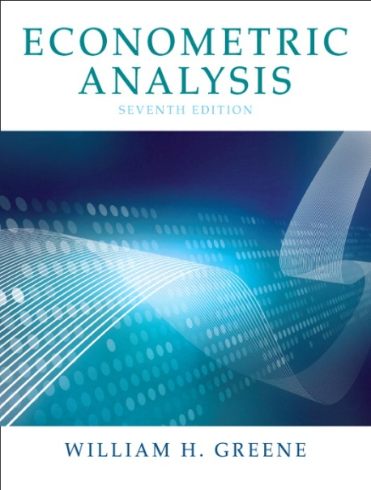

艺术品价格之谜
The Persistence of Econometrics Greene, 2011
为什么画越大越值钱?
The Persistence of Memory. Salvador Dali, 1931
24 cm × 33 cm

Slide 24


面积效应模型
Log(Price) = α + β₁ log Area +
β₂ log Aspect Ratio +
β₃ log Height +
β₄ Signature +
ε
(Aspect Ratio = Height/Width)
91 x 73.5 cm，1.199亿美元
48 × 63 cm ，2000万美元

Slide 25
随机扰动项的条件期望
y = E[y|x] + ε
E[ε|X] = 0
X蕴含了关于ε 的信息吗?
E[ε] = 0?
Cov[X,ε] = 0?

Slide 26
E[ε |X]=0 与 E[ε]=0

Slide 27
条件同方差与无关
Var[ε|X] = σ²I
扰动项彼此不提供任何信息
Var[ε] = σ²I?

Slide 28
正态分布
区间估计和假设检验中有用
可推出一些精确的统计结果
大部分结果不依赖于这个假定
可放松

Slide 29
总体与样本
总体特征
样本特征
回归函数
随机扰动
回归参数:Y的分布参数
回归方程
残差
参数估计量

Slide 30
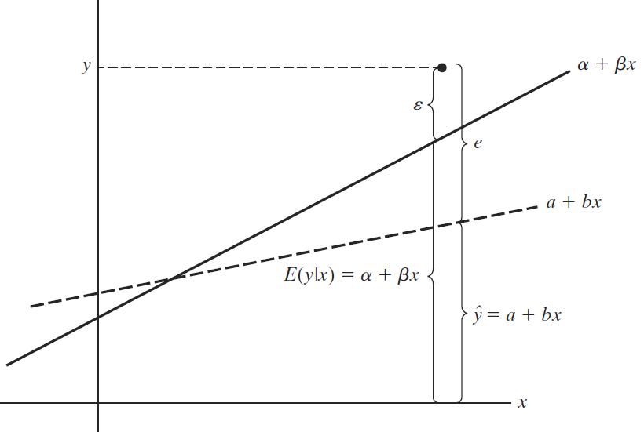
拟合准则
拟合准则:回归方程与样本点的接近程度
LAD
LS
其他

Slide 31
LS正规方程组

Slide 32
二阶条件

Slide 33
为什么采用LS:直观解释
对于总体,有: E[y | X ] = Xβ
故: E[y - Xβ |X] = 0
E[X′(y - Xβ) ] = 0
利用样本数据求β的估计b, 复制上述总体特征,有:
解得b即为最小二乘估计.

Slide 34
投影与残差
“残差生成矩阵”: M = (I - X(X’X)⁻¹X’)
e = y - Xb= y - X(X’X)⁻¹X’y = My
My是Y关于x进行回归所得到的残差
MX = 0（直观含义？）
My = MXb + Me = Me = e
投影矩阵：P = X(X’X)⁻¹X’ = (I – M)
y = Py + My
Py是y在由X的列向量张成的空间上的投影
PM = MP = 0

Slide 35
M矩阵的性质
M 是对称阵：M = M’
M 是幂等矩阵： M*M = M
M 是奇异矩阵： M⁻¹ 不存在

Slide 36
X 包含常数项
X = [1,x₂,…,x_{K}]
X’e = 0 1’e = 0
证明：回归直线穿过数据的中心（均值）
如果X不含常数项，此结论是否成立？

Slide 37
例：投资与GNP（1968-1982）
Y
X
Year | real.Invest |  | Constant | Trend | real.GNP
1968 | 0.161 |  | 1 | 1 | 1.058
1969 | 0.172 |  | 1 | 2 | 1.088
1970 | 0.158 |  | 1 | 3 | 1.086
1971 | 0.173 |  | 1 | 4 | 1.122
1972 | 0.195 |  | 1 | 5 | 1.186
1973 | 0.217 |  | 1 | 6 | 1.254
1974 | 0.199 |  | 1 | 7 | 1.246
1975 | 0.164 |  | 1 | 8 | 1.232
1976 | 0.195 |  | 1 | 9 | 1.298
1977 | 0.231 |  | 1 | 10 | 1.370
1978 | 0.257 |  | 1 | 11 | 1.439
1979 | 0.259 |  | 1 | 12 | 1.480
1980 | 0.225 |  | 1 | 13 | 1.474
1981 | 0.241 |  | 1 | 14 | 1.503
1982 | 0.204 |  | 1 | 15 | 1.475

Slide 38
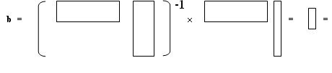
LS估计
X′X
X′Y
15.00 120.0 19.31
120.00 1240.0 164.30
19.31 164.3 25.22
3.05
26.01
3.99
(X′X)⁻¹
59.25 2.03 -58.56
2.03 0.08 -2.04
-58.56 -2.04 58.17
-0.5
-0.017
0.654

Slide 39
残差
0.161 |  | 1 | 1 | 1.058
0.172 |  | 1 | 2 | 1.088
0.158 |  | 1 | 3 | 1.086
0.173 |  | 1 | 4 | 1.122
0.195 |  | 1 | 5 | 1.186
0.217 |  | 1 | 6 | 1.254
0.199 |  | 1 | 7 | 1.246
0.164 | - | 1 | 8 | 1.232
0.195 |  | 1 | 9 | 1.298
0.231 |  | 1 | 10 | 1.370
0.257 |  | 1 | 11 | 1.439
0.259 |  | 1 | 12 | 1.480
0.225 |  | 1 | 13 | 1.474
0.241 |  | 1 | 14 | 1.503
0.204 |  | 1 | 15 | 1.475
-0.14
0.13
0.43
 | -0.013
 | -0.004
 | 0.000
 | 0.009
 | 0.006
 | 0.001
 | 0.005
= | -0.003
 | 0.002
 | 0.009
 | 0.006
 | -0.001
 | -0.014
 | 0.000
 | -0.002
e =

Slide 40
残差图

Slide 41
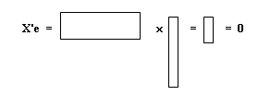
验证
1’e = 0
4.20E-14
6.30E-13
5.13E-12
8.10E-13
E-12
E-13
MX =0

Slide 42
常数项的影响
含常数项
real.Invest ~ Trend + real.GNP)
Coefficients:
(Intercept) Trend real.GNP
-0.50022 -0.01721 0.65358
不含常数项
real.Invest ~ Trend + real.GNP - 1)
Coefficients:
Trend real.GNP
-7.386e-05 1.589e-01
1’e = -0.0004986409

Slide 43
常数项的影响

Slide 44
Frisch-Waugh 定理(1933)
背景: 模型包含两组自变量
X = [X₁ X₂]
回归模型
y = X₁β₁ + X₂β₂ + ε
= X₁b₁ + X₂b₂ + e
问题：第二组系数b₂的最小二乘代数表达式？
t

Slide 45
Frisch–Waugh (1933)–Lovell (1963) Theorem
In the linear least squares regression of vector y on two sets of variables, X1 and X2, the subvector b2 is the set of coefficients obtained when the residuals from a regression of y on X1 alone are regressed on the set of residuals obtained when each column of X2 is regressed on X1.

Slide 46
分块回归解
，
如何理解？
如果 X₂′X₁ = 0，结论是？
由（i）得：
从而有：
代入（ii）得：
从而有：
其中，
问题：
含义？
如果X₂为单个变量？
如果X₁为常数项？

Slide 47

偏回归系数与偏相关系数
偏回归系数的含义(ceteris paribus)
多元回归与假想试验
偏相关系数：给定条件X
Y关于X回归，计算残差
Z关于X回归，计算残差
计算两个残差的相关系数

Slide 48
两个定理
（分块求逆定理）记W= [X, z]，其中X为m×k，z为m×1，则矩阵(WW)⁻¹的右下角元素为 (z’Mz)⁻¹ =(z∗z∗)⁻¹ 其中z∗=Mz，M=I−X(X’X) ⁻¹ X’
Greene， THEOREM 3.4，pp37
（增加自变量残差平方和变动定理）记e’e为y关于X回归的残差平方和，u’u为y关于[X,z]回归的残差平方和，则u’u= e’e − c²(z∗ z∗) ≤ e’e。其中，c是y关于[X, z]回归中z的系数，z∗=Mz是z关于X回归的残差。
Greene， THEOREM 3.5，pp38

Slide 49
例：投资与GNP（1968-1982）
round(cor,2)
Trend real.GNP CPI Interest
0.75 0.86 0.68 0.59
round(p.cor,2)
Trend real.GNP CPI Interest
-0.76 0.96 -0.30 -0.26

Slide 50
Frisch-Waugh 定理的含义
“We get the same result whether we (1) detrend the other variables by using the residuals from a regression of them on a constant and a time trend and use the detrended data in the regression or (2) just include a constant and a time trend in the regression and not detrend the data”
“Detrend the data” means compute the residuals from the regressions of the variables on a constant and a time trend.

Slide 51
原始变量vs去趋势变量

Slide 52
去趋势变量回归
Coefficients:
Estimate Std. Error t value Pr(>|t|)
mx 0.65358 0.05536 11.8 1.15e-08 ***
---
Signif. codes: 0 ‘***’ 0.001 ‘**’ 0.01 ‘*’ 0.05 ‘.’ 0.1 ‘ ’ 1
Residual standard error: 0.00683 on 14 degrees of freedom
Multiple R-squared: 0.9087, Adjusted R-squared: 0.9022
F-statistic: 139.4 on 1 and 14 DF, p-value: 1.154e-08

Slide 53
Frisch-Waugh定理的应用：固定效应模型
为个体设置虚拟变量
y_{i} = X_{i}β + d_{i}α_{i} + ε_{i}, i=1,…,N
N 列

Slide 54
估计固定效应模型
利用Frish-Waugh定理，有：
a = (D’D)⁻¹D’(y – Xb)

Slide 55
估计固定效应模型(cont.)

Slide 56
组内变换

Slide 57
例：Cornwell and Rupert Panel Data
对比哑变量回归估计与组内估计

Slide 58
残差平方和
b 使得 e′e = (y - Xb)′(y - Xb) 最小化
故解为: b = (X′X)⁻¹X′y
且有: e’e = y′e (why?)
减少一个变量不会使残差平方和减小
增加一个变量不会使残差平方和增大

Slide 59
回归方程的拟合优度
总变异= = ,其中,
总变异的分解
总变异 = 回归变异 +残差变异
Var[y] = Var[E(Y|X)] +E[Var(Y|X)]

Slide 60
拟合优度的一种测量
R² = b′X′M⁰Xb/y′M⁰y =
当且仅当下述条件成立时，有：R² ≥0
回归方程中带有常数项
用线性最小二乘估计回归方程
注意：
增加变量时，R²不会降低
比较不同模型的R²时，注意分母应相同（y形式相同）

Slide 61
线性变换对最小二乘估计的影响
Z = XP，其中，P为KxK的非奇异阵
y关于X的回归：b = (X′X)⁻¹X’y.
Y关于Z的回归：c = P ⁻¹ b
R²？为什么？
什么情况下宜进行线性变换？
主成分回归*
X = 数据矩阵（中心化）
z = Xp = X列的线性组合
选取p，使z的变异最大化
p = 与X’X最大特征根对应的特征向量

Slide 62
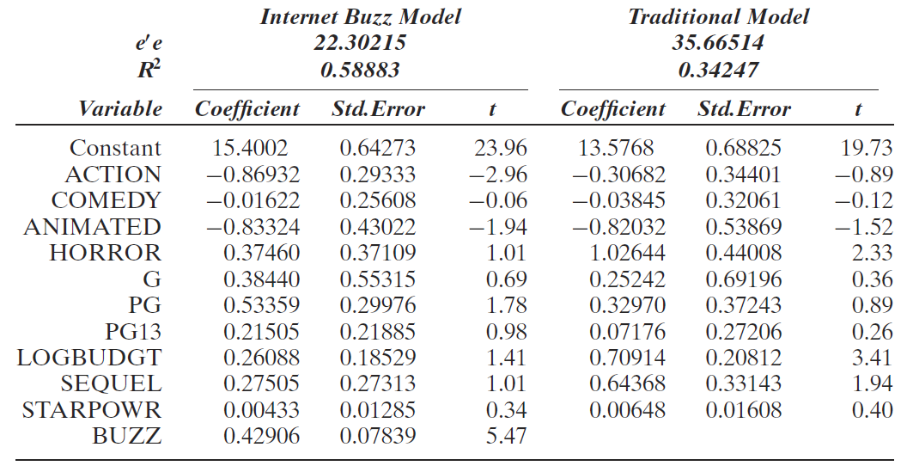
主成分回归实例：电影成功预测

Slide 63
调整后R²
= 1 - [e′e/(n – K)]/[y′M⁰y/(n-1)]
= 1 - [(n-1)/(n-K)](1 - R²)
增加了对无关变量的惩罚
增加变量， 一定提高吗？
当且仅当新增变量z的t（绝对）值大于1时， 提高

Slide 64
约束线性最小二乘法
根据理论对某些参数施加一定的约束
去掉某些变量（系数=0）
增加某些条件（系数=固定值）
恒等约束（某些系数设为相等）
约束最小二乘
min e′e s.t. Rb = q
解法
代入（等价于变量的线性变换）
规划
问题：拟合优度如何？
每一行对应一个约束

Slide 65
拟合优度实例：投资函数
无约束回归：
lnI_{t} = β₁ + β₂i_{t} + β₃p_{t} + β₄ lnY_{t} + β₅t + ε_{t}
约束回归：
lnI_{t} = β₁ + β₂(i_{t} - p_{t}) + β₄ lnY_{t} + β₅t + ε_{t}
lnI_{t} = β₁ + β₂i_{t} + β₄ lnY_{t} + β₅t + ε_{t}

Slide 66
术语
估计值(estimates)与估计量(estimators)
估计量的性质——抽样分布
“有限样本” (finite sample)性质vs “渐近” (asymptotic)或 “大样本” (large sample)性质

Slide 67
LS估计的无偏性
b = (X’X)⁻¹X’y
= (X’X)⁻¹X’ (Xβ + ε)
= β + (X’X)⁻¹X’ ε
E[b|X] = β + E[(X’X)⁻¹X’ ε |X]
= β
E[b] = E_{X}E[b|X]
= E_{X}[β]
= β

Slide 68
Cornwell and Rupert Panel Data
Cornwell and Rupert Returns to Schooling Data, 595 Individuals, 7 Years Variables in the file are
EXP = work experience WKS = weeks worked OCC = occupation, 1 if blue collar, IND = 1 if manufacturing industry SOUTH = 1 if resides in south SMSA = 1 if resides in a city (SMSA) MS = 1 if married FEM = 1 if female UNION = 1 if wage set by union contract ED = years of education BLK = 1 if individual is black LWAGE = log of wage = dependent variable in regressions
Cornwell, C. and Rupert, P., "Efficient Estimation with Panel Data: An Empirical Comparison of Instrumental Variable Estimators," Journal of Applied Econometrics, 3, 1988, pp. 149-155.

Slide 69
工作经验的二次曲线
 | Estimate | Std.Error | t value | Pr(>|t|)
(Intercept) | 5.27E+00 | 7.13E-02 | 73.927 | <2.00E-13 | ***
ed | 5.54E-02 | 2.60E-03 | 21.34 | <2.00E-14 | ***
exp | 4.06E-02 | 2.16E-03 | 18.812 | <2.00E-15 | ***
exp_sq | -6.80E-04 | 4.75E-05 | -14.327 | <2.00E-16 | ***
wks | 4.38E-03 | 1.08E-03 | 4.048 | 5.25E-05 | ***
occ | -1.35E-01 | 1.46E-02 | -9.253 | <2.00E-16 | ***
south | -5.97E-02 | 1.25E-02 | -4.773 | 1.88E-06 | ***
smsa | 1.51E-01 | 1.21E-02 | 12.479 | <2.00E-16 | ***
ms | 5.14E-02 | 2.06E-02 | 2.498 | 0.0125 | *
fem | -3.75E-01 | 2.51E-02 | -14.966 | <2.00E-16 | ***
union | 9.44E-02 | 1.28E-02 | 7.368 | 2.08E-13 | ***
blk | -1.70E-01 | 2.21E-02 | -7.701 | 1.68E-14 | ***
Signif. codes: 0 ‘***’ 0.001 ‘**’ 0.01 ‘*’ 0.05 ‘.’ 0.1 ‘ ’ 1
Residual standard error: 0.35 on 4153 degrees of freedom
Multiple R-squared: 0.4264, Adjusted R-squared: 0.4249
F-statistic: 280.7 on 11 and 4153 DF, p-value: < 2.2e-16

Slide 70
重复抽样
假定该panel data为总体，且假定为截面数据
假想试验
随机抽取100个观察值构成样本，进行回归分析
重复1000次
 | coef.min | coef.max | coef.mean | coef.diff
(Intercept) | 3.752 | 7.142 | 5.292 | 0.023
ed | 0.003 | 0.124 | 0.056 | 0
exp | -0.012 | 0.086 | 0.04 | 0
exp_sq | -0.002 | 0 | -0.001 | 0
wks | -0.028 | 0.029 | 0.004 | -0.001
occ | -0.453 | 0.226 | -0.136 | 0
south | -0.378 | 0.193 | -0.059 | 0.001
smsa | -0.129 | 0.468 | 0.151 | 0
ms | -0.469 | 0.705 | 0.054 | 0.003
fem | -1.016 | 0.168 | -0.385 | -0.01
union | -0.172 | 0.335 | 0.095 | 0.001
blk | -1.055 | 0.428 | -0.159 | 0.011

Slide 71
回归系数的直方图（100次重抽样）

Slide 72
b的方差
假定
E (ε_{i}ε_{j})=0
Var[ε_{i}|X] = σ²
如何估计？
X的离散程度对b的方差有何影响？
Notes:
\beta 是常数，所以var(beta)=0

Slide 73
X的离散程度对b方差的影响 E(y|X)=2+3x

Slide 74
Guass-Markov定理
在y关于X的线性回归模型中，最小二乘估计b是β的最小方差线性无偏估计
记b₀=Cy 是β的线性无偏估计，其中，C是K×n的矩阵
则有：E[Cy|X]=E[(CXβ+Cε)|X]=β
从而有：CX=I
记 D=C−(X’X)⁻¹X’，则Dy=b₀−b
由于CX=I=DX+ (X’X)⁻¹X’X，故DX=0
Var[b₀|X]=σ²CC’
= σ² [(D+(X’X)⁻¹X’)(D+(X’X)⁻¹X’)’].
= σ²(X’X)⁻¹+σ² DD’
≥ Var[b|X]

Slide 75
估计σ²
E[e′e|X] = (n-K)σ²
e=My=M(Xβ+ε)=MXβ+Mε=Mε
e’e=(Mε)’(Mε)=ε’Mε
E[e’e|X]=E[ε’Mε|X]=E[trace(ε’Mε|X)]
= E[trace(Mεε’|X)]=trace[E(Mεε’|X)]
=trace[ME(εε’|X)]=trace[Mσ²I]
=σ²trace[M]
= (n-K)σ²
σ²的无偏估计为： s² = e′e/(n-K)
Notes:
利用迹，ε′Mε最终是一个一阶矩阵，那它的迹就是这个数

Slide 76





估计b的函数的方差：delta方法
b的方差
Est. Asy.Var[b] = s²(X’X)⁻¹
b的函数的方差
记f(b)为J个b的连续可微函数，记
根据Slutsky定理，有：
和
f(b)的一阶泰勒展开为：
等式两边的极限分布相同，故：
Notes:
F(b)关于b向量求导，等于关于b的每个分量b1,…,bp求偏导，然后按b的排列方式进行排列。若b为行向量，则求导后为行向量。
Q=X’X/n

Slide 77

例：石油需求函数
短期弹性系数
价格：-0.077
收入：0.247
长期弹性系数
价格：-0.077/(1-0.824)
收入：0.247/(1-0.824)
短期弹性的标准差
价格：0.014
收入：0.070
长期弹性的标准差
价格：0.137
收入：0.153

Slide 78
Bootstrapping*
用全部样本估计b
重复R次
从容量为n的样本中有重复抽取n个观察值
用b(r)估计β
估计b的方差
V = (1/R)Σ_{r} [b(r) - b][b(r) - b]’
例：石油需求函数长期弹性系数的方差

Slide 79
如果遗漏一个自变量？
y 关于 X₁ 回归，但真实的数据生成机制为：
y = X₁β₁ + X₂β₂ + ε ，且 β₂ ≠ 0
则有：b₁= (X₁′X₁)⁻¹X₁′y
= (X₁′X₁)⁻¹X₁′(X₁β₁ + X₂β₂ + ε)
= (X₁′X₁)⁻¹X₁′X₁β₁ + (X₁′X₁)⁻¹X₁′X₂β₂ + (X₁′X₁)⁻¹X₁′ε
E[b₁] = β₁ + (X₁′X₁)⁻¹X₁′X₂β₂
Var[b₁] ≤ Var[b_{1.2}]
什么情况下等于0?
如果不等于0，意味着什么？
Notes:
若Beta2=0，或者X1和X2无关，则b1仍为beta1的无偏估计,
增加变量不改变无偏性，但增大系数估计量的方差
Var[b₁] ≤ Var[b_{1.2}]，其中b1是模型只含X1,b1.2指模型含有X1和X2

Slide 80
如果增加一个自变量？
y 关于X₁和X₂回归，但真实的数据生成机制为：
y = X₁β₁ + X₂β₂ + ε ，且 β₂ = 0
则有：b₁= (X₁′X₁)⁻¹X₁′y
= (X₁′X₁)⁻¹X₁′(X₁β₁ + X₂β₂ + ε)
= (X₁′X₁)⁻¹X₁′X₁β₁ + (X₁′X₁)⁻¹X₁′ X₂β₂ + (X₁′X₁)⁻¹X₁′ε
E[b_{1.2}| β₂ = 0] = β₁
Var[b_{1.2}] ≥ Var[b₁]
_{有两类变量，一个对y有影响一个没有影响，}
意味着什么？
为什么不能把无关变量引入模型？

Slide 81
约束最小二乘估计的性质
模型: y = Xβ + ε
理论（信息）： Rβ - q = 0
RLS估计:
b* =b-(X′X)⁻¹R′[R(X′X)⁻¹R′]⁻¹(Rb - q)
E[b*] =β
Var[b*] =σ²(X′X)⁻¹-σ² (X′X)⁻¹R′[R(X′X)⁻¹R′]⁻¹ R(X′X) ⁻¹
< Var[b]
含义是什么？
Rβ - q = 0
Rβ - q ≠ 0

Slide 82
小结：最小二乘估计的小样本性质
无偏性: E[b]=β
方差: Var[b|X] = σ²(X′X)⁻¹
有效性: Gauss-Markov 定理
分布: 在正态分布假定下，有
b|X ~ N[β, σ²(X′X)⁻¹ ]

Slide 83
优良的自变量（Well Behaved Regressors）
如果X′X/n 收敛到一个正定矩阵Q，则为优良的自变量
plim_{n→∞} X′X/n = Q

Slide 84










最小二乘估计的一致性

Slide 85









最小二乘估计的渐近正态分布

Slide 86
最小二乘估计的大样本性质
b → β
plim(X’ ε/n)=0
x_{i}=有限均值和方差，同分布的随机向量
ε_{i}=有限均值和方差的随机变量，E[ε_{i}]=0
x_{i}与ε_{i}统计独立
Var[b|X]→0， 对于任意优良X
极限分布

Slide 87
LS估计的一致性

Slide 88

回归系数的区间估计
点估计：b_{k}
标准差：S.E[b_{k}] = sqr{[σ²(X′X)⁻¹]_{kk}} = v_{k}
假定ε 服从正态分布
σ²已知
(b_{k}-β_{k})/v_{k} ~ N[0,1]
σ²未知
(b_{k}-β_{k})/Est.(v_{k}) ~ t[n-K]
假定ε 不服从正态分布？
需证明分子与分母相互独立
Notes:
Independence of a Linear and a Quadratic Form
A linear function Lx and a symmetric idempotent quadratic form xAx in a standard normal vector are statistically independent if LA = 0.

Slide 89
汽油需求函数的区间估计
2.5 % 97.5 %
(Intercept) -1.9201922 -0.27361245
lGasp -0.1051578 -0.04798887
lIncome 0.1069740 0.38753417
lPNC -0.2380846 -0.02555449
lPUC 0.0369426 0.17733334
Trend 0.7389194 0.90859892

Slide 90
参数的函数的区间估计
记w为K × 1 的常数向量,则c=wb服从正态分布
均值γ = w’β
方差σ_{c}²= w’[σ²(X’X)⁻¹]w
方差的估计为s_{c}²= w’[s²(X’X)⁻¹]w
γ的置信度为1−α的区间估计为

Slide 91
应用：Oaxaca分解
将样本分为两组，每组分别建立回归方程
y₁ = X₁β₁ + ε₁
y₂ = X₂β₂ + ε₂
对于每组自变量的均值，其因变量的条件均值为 y₁* = E[y₁|mean x₁] = x₁*′ β₁
y₂* = E[y₂|mean x₂] = x₂*′ β₂
问题：为什么y₁* ≠y₂*？
y₁* - y₂* = x₁*′ β₁ - x₂*′ β₂
= x₁*′(β₁ - β₂) + (x₁* - x₂*)′ β₂
(模型不同) (条件不同)
Notes:
分组回归与交互项建模各自的利弊
X1*(beta1-beta2)表示除了性别不同，其余条件一样，但系数存在差异，表示性别造成的差异

Slide 92
Oaxaca 分解的区间估计
记d=b₁-b₂
均值为： β₁ - β₂
方差为： σ_{d}² =σ₁² (X₁’X₁)⁻¹ + σ₂² (X₂’X₂)⁻¹
方差的估计为： s_{d}² = s₁² (X₁’X₁)⁻¹ + s₂² (X₂’X₂)⁻¹
x₁*′(b₁ - b₂)的方差为：x₁*′Var(b₁ - b₂) x₁*
从而可得到第一项的区间估计
利用β₂的区间估计可得到第二项的区间估计

Slide 93
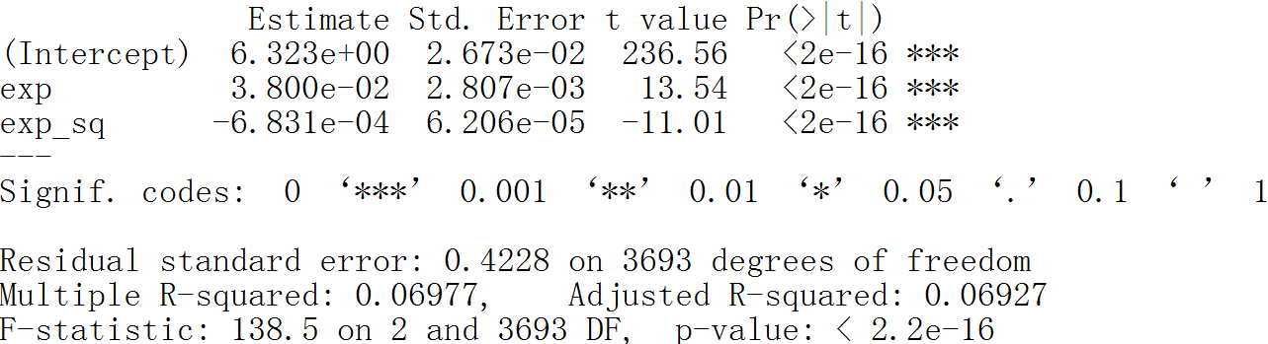
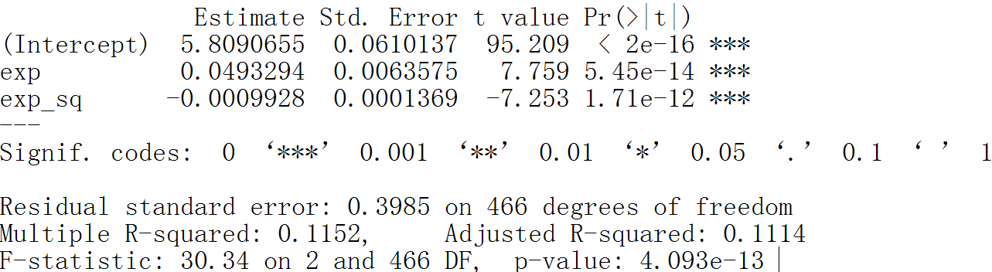
例:Cornwell and Rupert Panel Data
男
女

Slide 94
经验对工资的边际影响

Slide 95
给定经验,男女平均工资之差

Slide 96
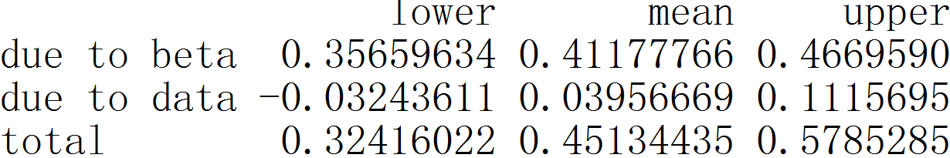
分解结果

Slide 97
假设检验的类型
嵌套模型: 对某些参数的约束的检验 y = β₁ + β₂x + β₃z + ε, β₃ = 0
非嵌套模型 y_{t} = β₁ + β₂x_{t} + β₃x_{t-1} + ε_{t} y_{t} = γ₁ + γ₂x_{t} + γ₃y_{t-1} + w_{t}

Slide 98
线性假设: H₀: Rβ - q = 0
施加约束降低拟合优度R² ，降低程度显著吗？ F={(R_{u}²–R_{r}²)/J}/[(1–R_{u}²)/(n-K)]~F[J,n-K]
m=Rb - q 接近 0吗? Wald统计量: m′(Var[m])⁻¹m~χ²(J)
其中，Var[m] = R[σ²(X’X)⁻¹]R′
如果使用σ²的估计量，则服从F[J,n-K]
例：汽油需求函数
β_{PNC}+β_{PUC}=1

Slide 99
非嵌套回归模型
Davidson和MacKinnon: 如果模型A正确，则模型B中的解释变量不能改进模型A对数据的拟合效果
Vuong: 如果模型A正确，则模型A的似然函数值优于模型B

Slide 100
Davidson和MacKinnon模型选择法
由模型A得到预测，记为Afit
由模型B得到预测，记为Bfit
如果A正确, 则在A和Bfit的整合模型中，Bfit不应显著
如果B正确, 则在Afit和B的整合模型中，Afit不应显著
问题：如果两个模型都被拒绝或都没有被拒绝，怎么办？

Slide 101
汽油需求函数
模型A
LogG(t) = β₁ + β₂logY(t) + β₃logPG(t)
+ β₄logPNC(t) + β₅logPUC(t)
+ β₆logG(t-1) + ε
模型B
LogG(t) = α₁ + α₂logY(t) + α₃logPG(t)
+ α₄logPNC(t) + α₅logPUC(t)
+ α₆logY(t-1) + w

Slide 102
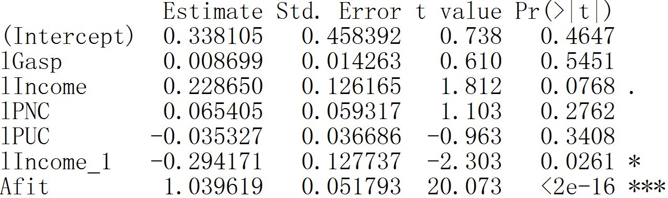
Afit加入模型B

Slide 103
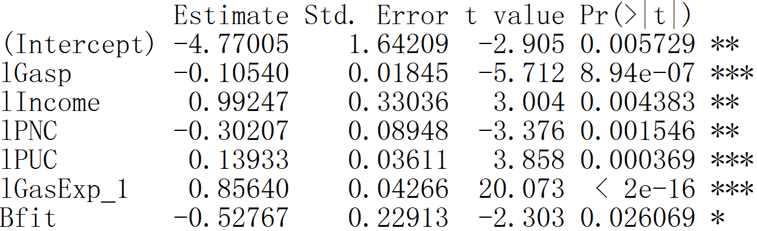
Bfit加入模型A

Slide 104
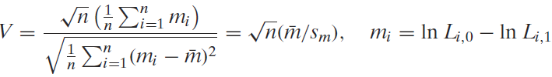
Vuong模型选择法
第i个观察值的对数密度为 lnL_{i} = -.5*[log(2π) + log(s²) + e_{i}²/s²]
对每个观察值计算lnLi(A)和lnLi(B)
计算m_{i} = L_{i}(A) – lnL_{i}(B)
检验m_{i} 的均值是否等于零
检验统计量
在原假设“两模型等价”下，V~N(0,1)
汽油消费模型：v=15.99

Slide 105
建模策略
两种策略
特殊→一般
一般→特殊
各自有什么问题吗？
模型选择准则

Slide 106
预测
事后预测(ex post prediction)与事前预测(ex ante forecast)
事后:输入变量的数据是已观测的或自行设定的
事前:输入变量的数据也需要预测
拟合(fit)与交叉验证(cross validation)
拟合：样本内预测
交叉验证：样本外预测

Slide 107

预测区间
给定 x⁰ 预测 y⁰
两种情形:
情形1：预测 E[y|x⁰] = β′x⁰
情形2：预测 y⁰ = β′x⁰ + ε⁰
预测 ε⁰ =0, 但是有方差
点预测：Est.y⁰= b′x⁰
预测误差及其方差
情形1：预测误差e⁰ = b′x⁰ - β′x⁰
预测误差的方差 = x⁰′Var[b - β]x⁰
情形2：预测误差e⁰= b′x⁰ - β′x⁰ - ε⁰
预测误差的方差= x⁰′Var[b - β]x⁰ + σ²
预测区间

Slide 108
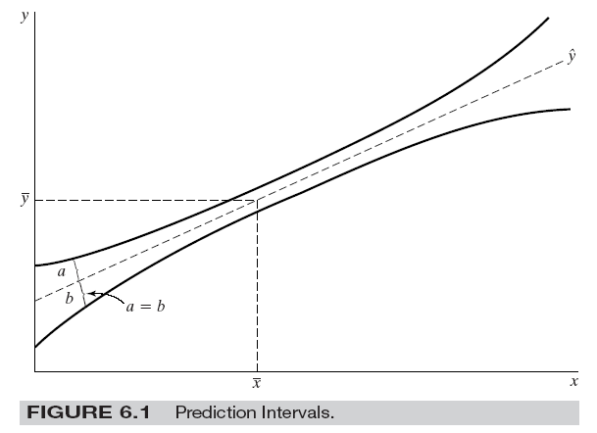
预测区间的蝴蝶效应

Slide 109
例： Cornwell and Rupert Panel Data

Slide 110
一个重要结论：为某个观察值设置虚拟变量
定义
d =1 对于观察值i
d=0 对于其他观察值
记Z = 其他自变量，X = [Z,d]
y 关于 X回归
由于X’e = 0，故有：d'e = 0

